Slide 1
Proiectare Logică
2024 - 2025
== Curs ==
anul de studii: C1
Săptămâna 8 21 Noiembrie 2024 14:00 – 16:00
ionel.bostan@upit.ro
ionel.bostan@upb.ro

Slide 2
Agenda
Numărătoare asincrone (continuare);
Extinderea capacitații de numărare
Implementarea divizoarelor de frecvență cu factor fix
(recapitulare)
Numărătoare sincrone
Structură internă;
Facilități suplimentare (validarea numărării; încărcare paralelă; semnalizare umplere/golire);
Exemple tipice de numărătoare sincrone;
Extinderea capacității de numărare;

Slide 3
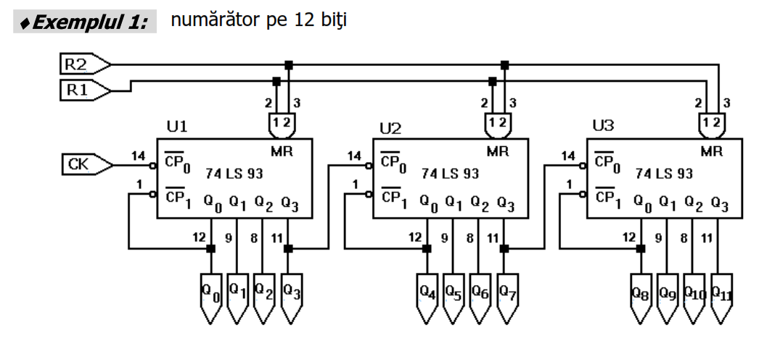
Numărătoare asincrone ( continuare ) – Extinderea capacității de numărare

Slide 4
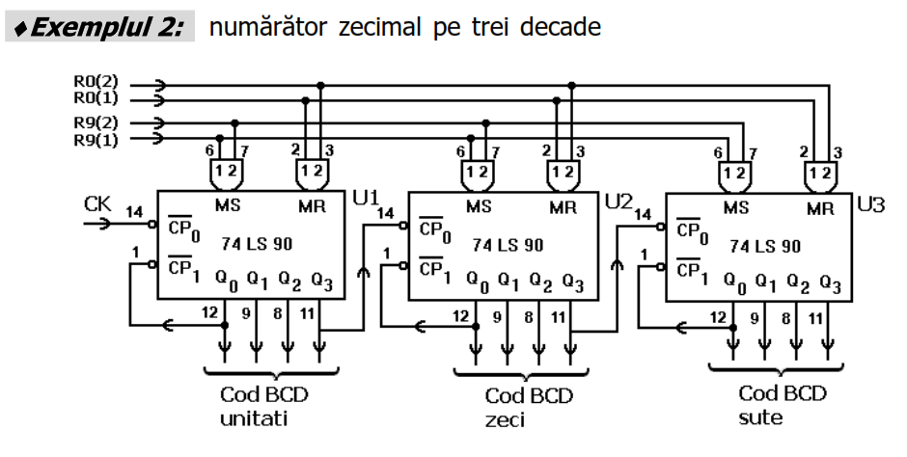
Numărătoare asincrone ( continuare ) – Extinderea capacității de numărare

Slide 5
Agenda
Numărătoare asincrone (continuare);
Extinderea capacitații de numărare
Implementarea divizoarelor de frecvență cu factor fix
(recapitulare)
Numărătoare sincrone
Structură internă;
Facilități suplimentare (validarea numărării; încărcare paralelă; semnalizare umplere/golire);
Exemple tipice de numărătoare sincrone;
Extinderea capacității de numărare;

Slide 6
Numărătoare binare sincrone – Caracteristici generale
semnalul de ceas se aplică simultan la toți bistabilii din numărător
toți bistabilii comută simultan – nu avem stări intermediare nedorite
schema internă a unui numărător sincron este mult mai complexă față de cea a unui numărător asincron;
complexitatea schemei crește odată cu creșterea numărului de ieșiri;
sunt disponibile în variante de 4 biți sau 8 biți;
sunt mai sigure în funcționare dar sunt mai scumpe;
de multe ori, structurile de numărare sincrone sunt prevăzute cu funcții/facilități suplimentare precum:
controlul numărării;
facilitatea de încărcare paralelă;
semnalizarea terminării numărării;
numărarea în ambele sensuri;
etc

Slide 7
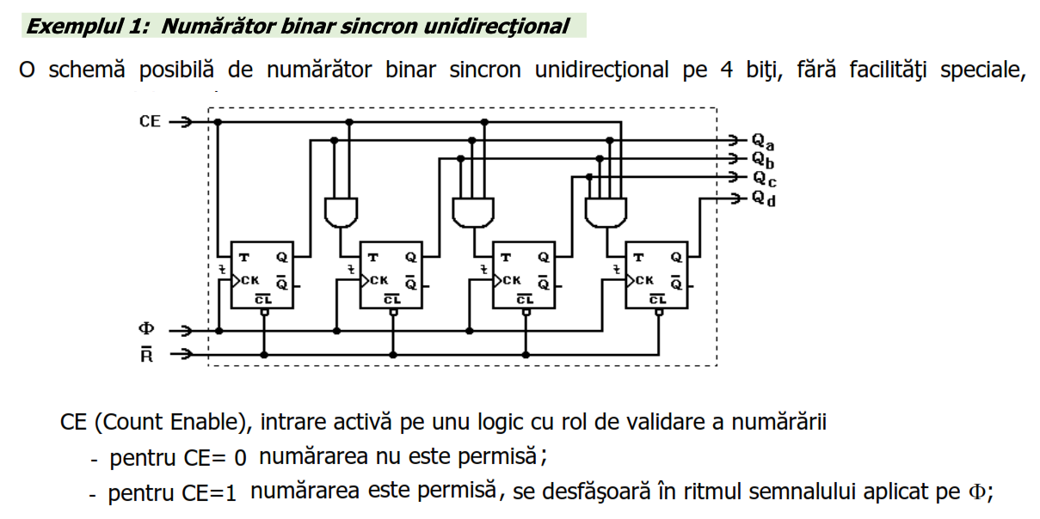
Numărătoare binare sincrone – exemple de structură internă

Slide 8
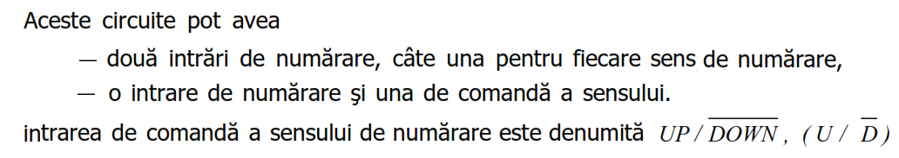
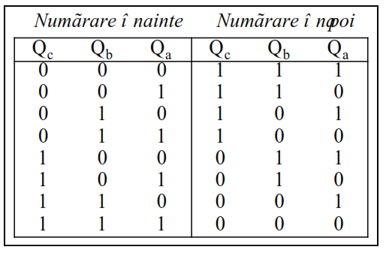
Numărătoare binare sincrone – exemple de structură internă

Slide 9
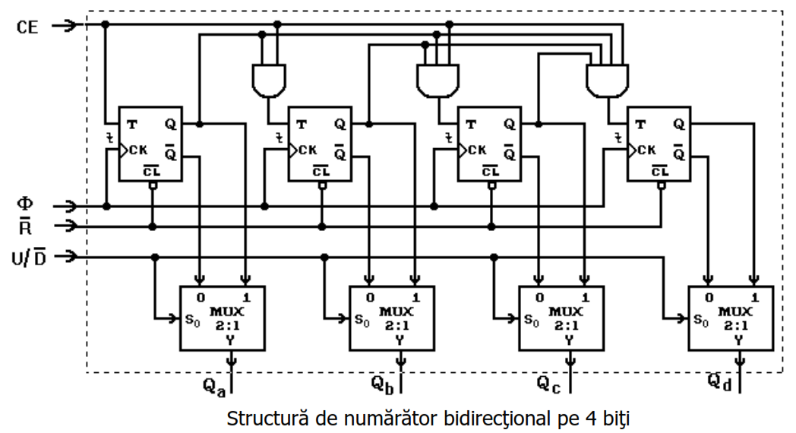
Numărătoare binare sincrone – exemple de structură internă

Slide 10
Agenda
Numărătoare asincrone (continuare);
Extinderea capacitații de numărare
Implementarea divizoarelor de frecvență cu factor fix
(recapitulare)
Numărătoare sincrone
Structură internă;
Facilități suplimentare (validarea numărării; încărcare paralelă; semnalizare umplere/golire);
Exemple tipice de numărătoare sincrone;
Extinderea capacității de numărare;

Slide 11
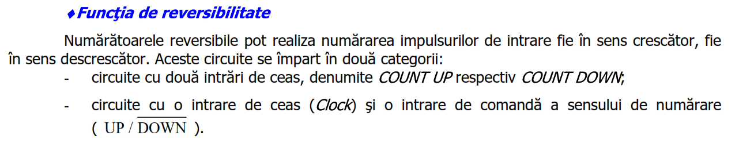
Numărătoare binare sincrone – Facilități suplimentare

Slide 12
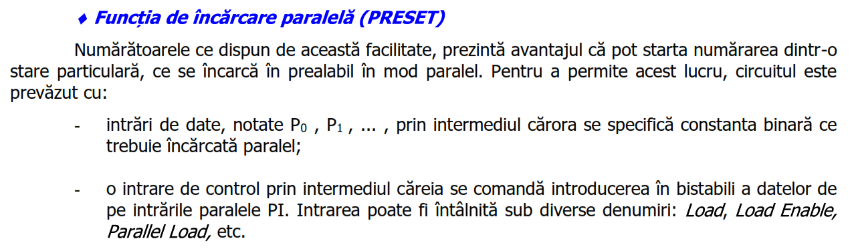
Numărătoare binare sincrone – Facilități suplimentare

Slide 13
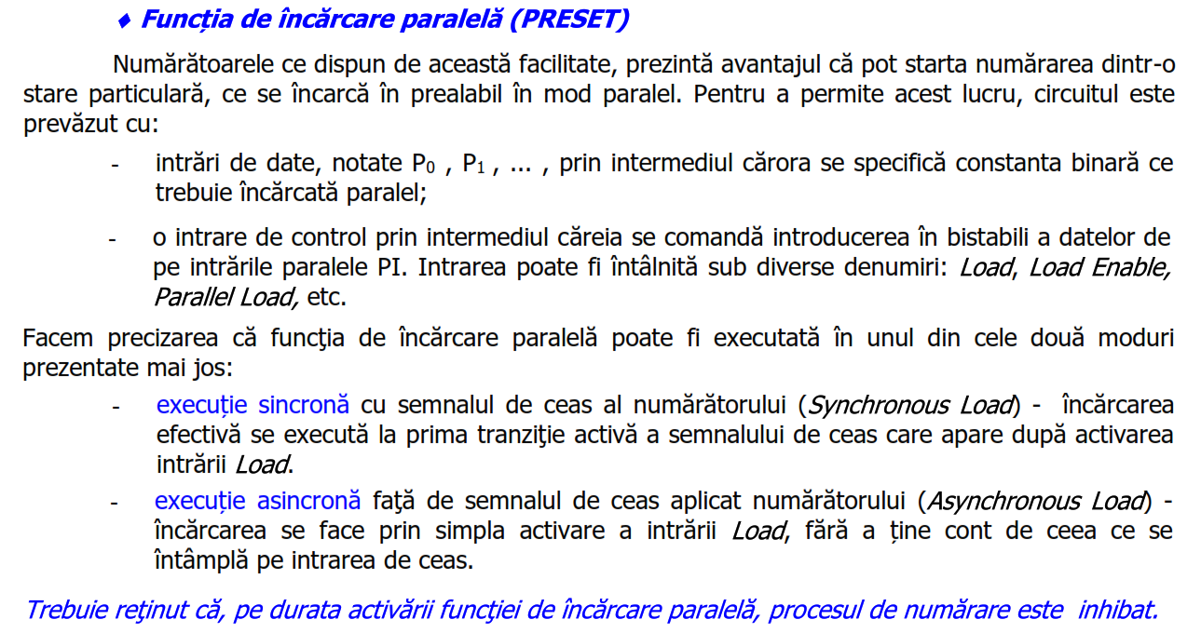

Numărătoare binare sincrone – Facilități suplimentare

Slide 14














Slide 15








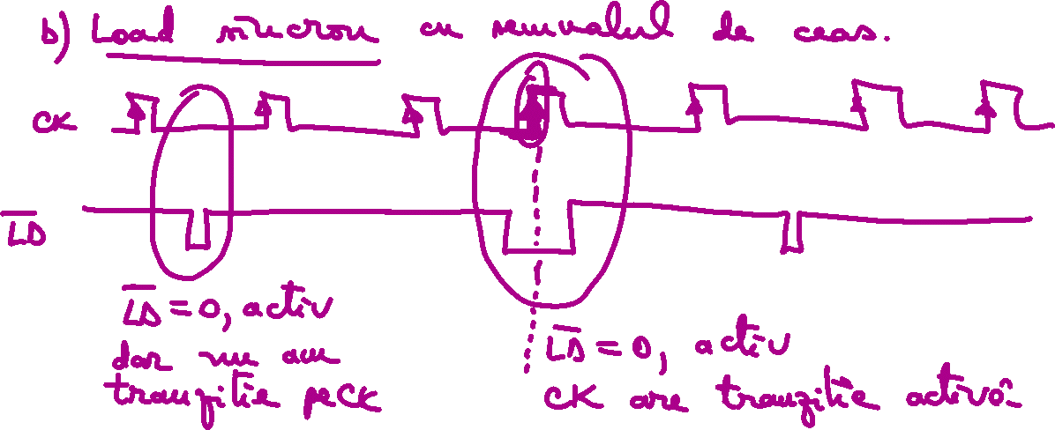



Slide 16

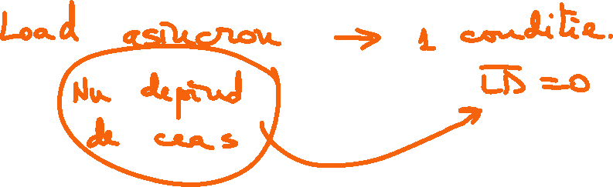





Slide 17


















Slide 18











Slide 19
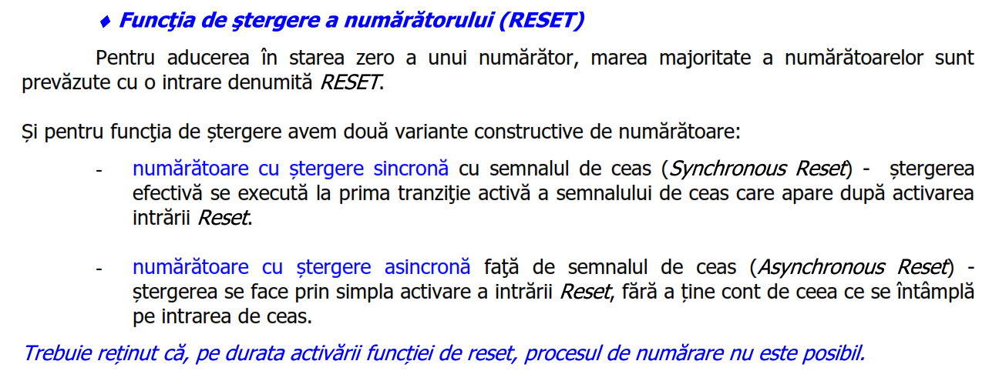

Numărătoare binare sincrone – Facilități suplimentare

Slide 20
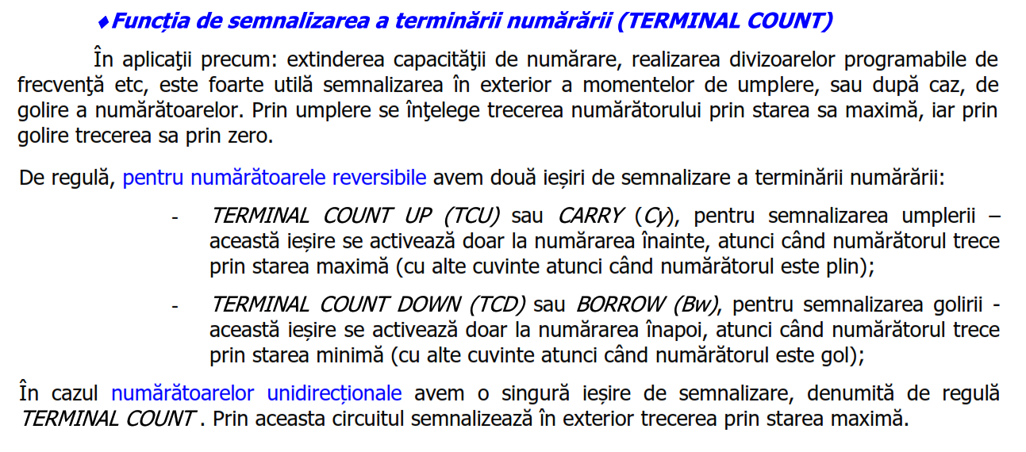
Numărătoare binare sincrone – Facilități suplimentare

Slide 21

































Slide 22
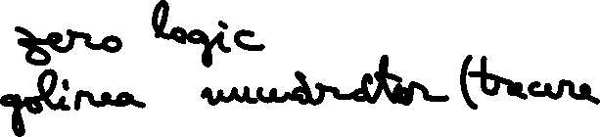


















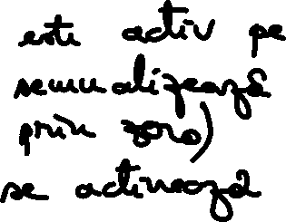








Slide 23









Slide 24
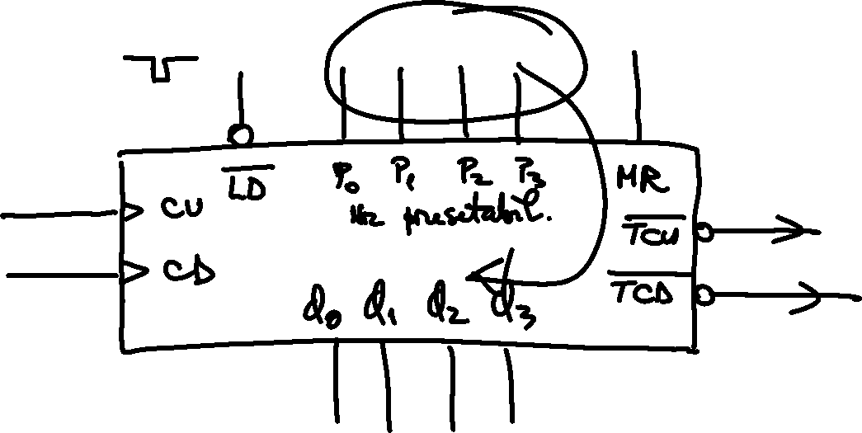

Slide 25
Agenda
Numărătoare asincrone (continuare);
Extinderea capacitații de numărare
Implementarea divizoarelor de frecvență cu factor fix
(recapitulare)
Numărătoare sincrone
Structură internă;
Facilități suplimentare (validarea numărării; încărcare paralelă; semnalizare umplere/golire);
Exemple tipice de numărătoare sincrone;
Extinderea capacității de numărare;

Slide 26
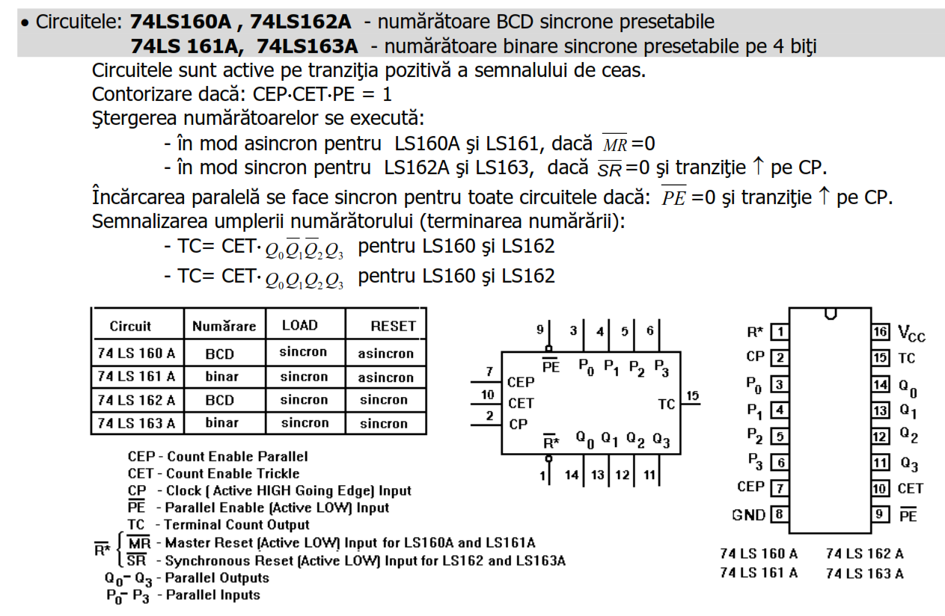




Numărătoare binare sincrone – Exemple de circuite comerciale

Slide 27
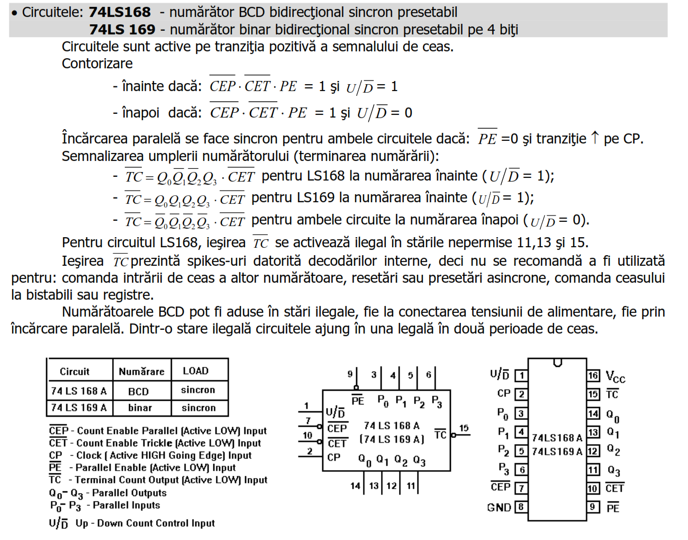
Numărătoare binare sincrone – Exemple de circuite comerciale

Slide 28
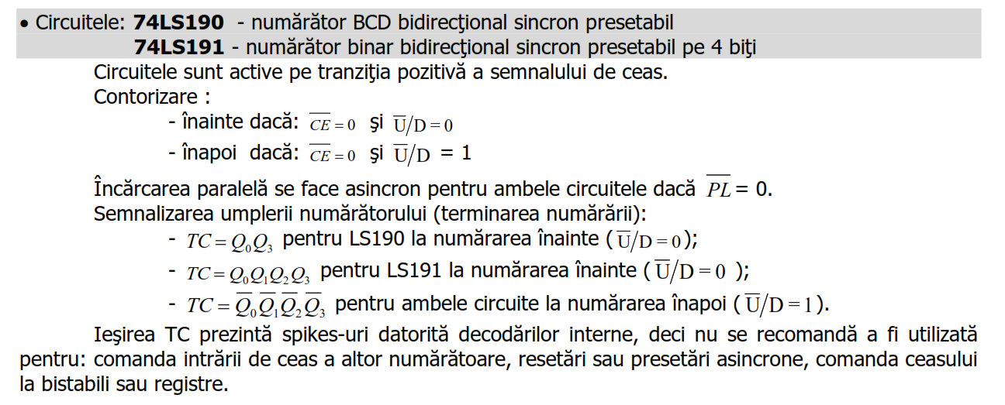
Numărătoare binare sincrone – Exemple de circuite comerciale

Slide 29
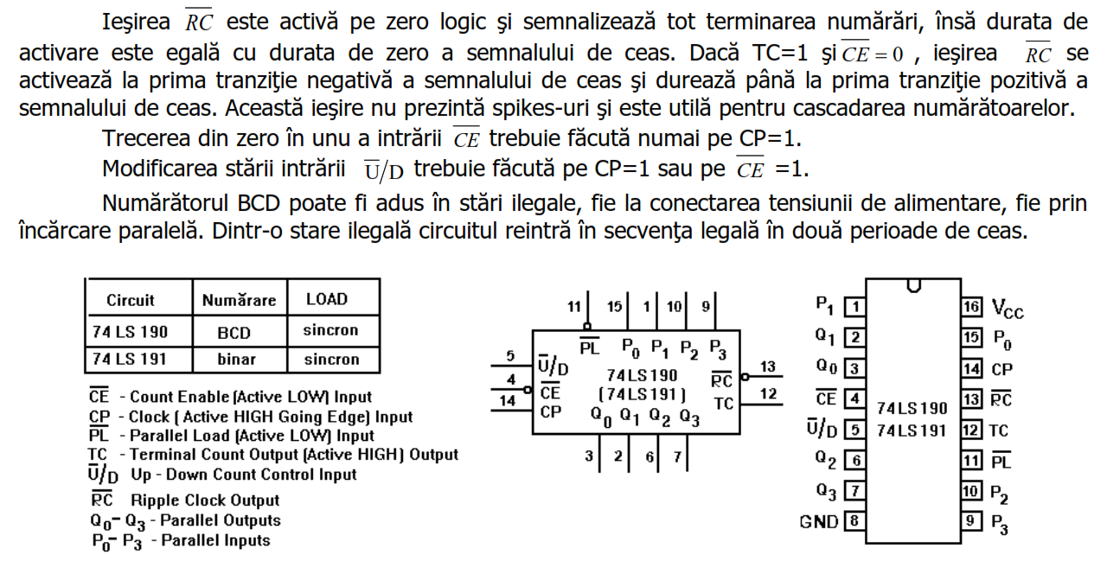
Numărătoare binare sincrone – Exemple de circuite comerciale

Slide 30
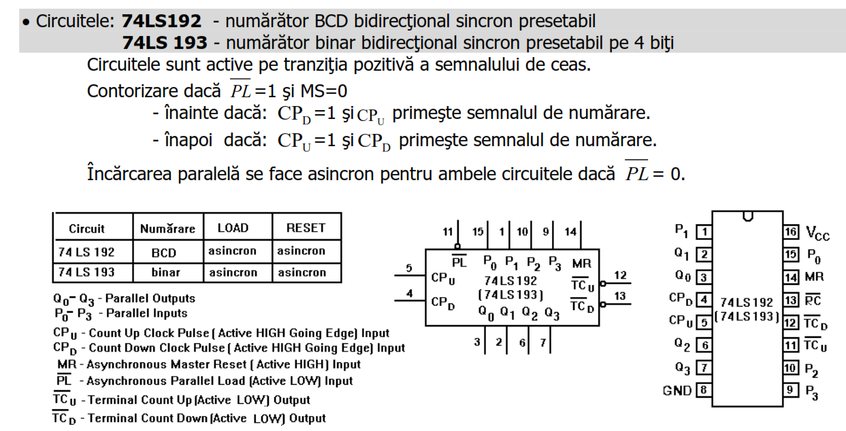



Numărătoare binare sincrone – Exemple de circuite comerciale

Slide 31
Agenda
Numărătoare asincrone (continuare);
Extinderea capacitații de numărare
Implementarea divizoarelor de frecvență cu factor fix
(recapitulare)
Numărătoare sincrone
Structură internă;
Facilități suplimentare (validarea numărării; încărcare paralelă; semnalizare umplere/golire);
Exemple tipice de numărătoare sincrone;
Extinderea capacității de numărare;
Implementarea divizoarelor de frecvență cu factor programabil

Slide 32
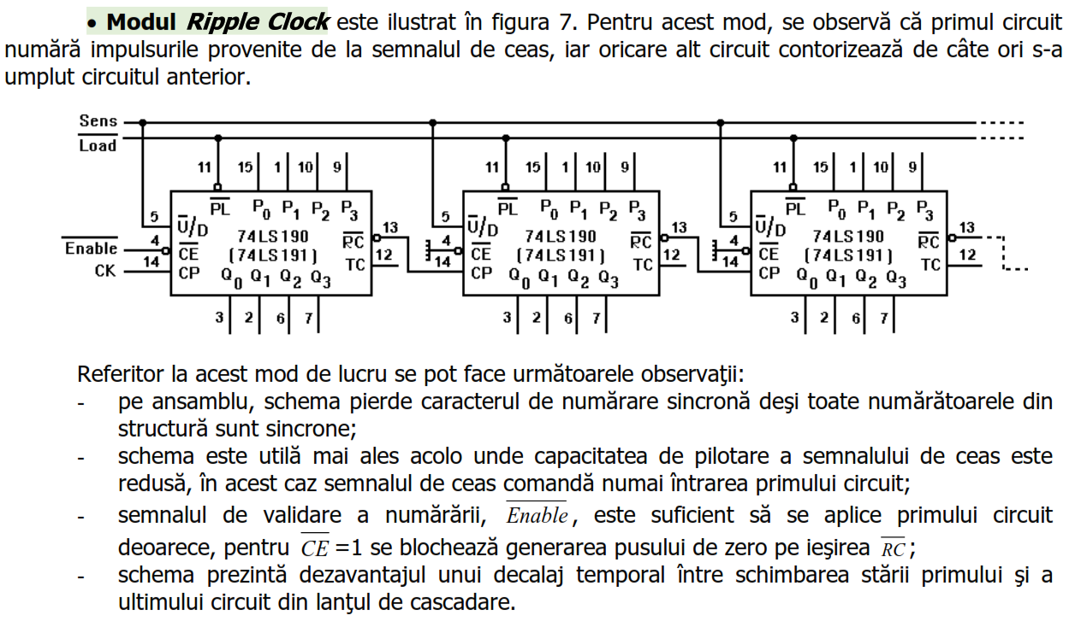


Numărătoare binare sincrone – Extinderea capacității de numărăare

Slide 33
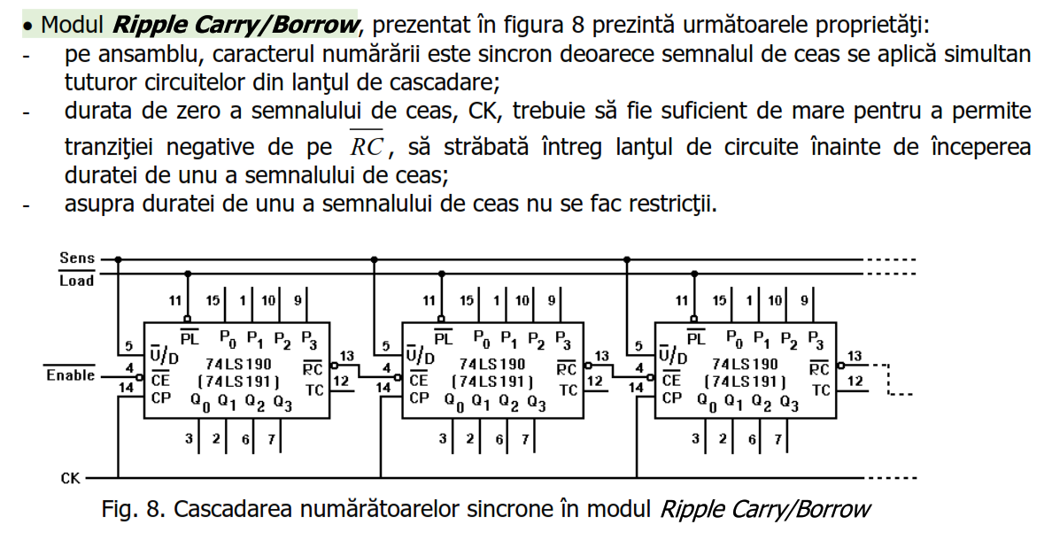
Numărătoare binare sincrone – Extinderea capacității de numărăare

Slide 34
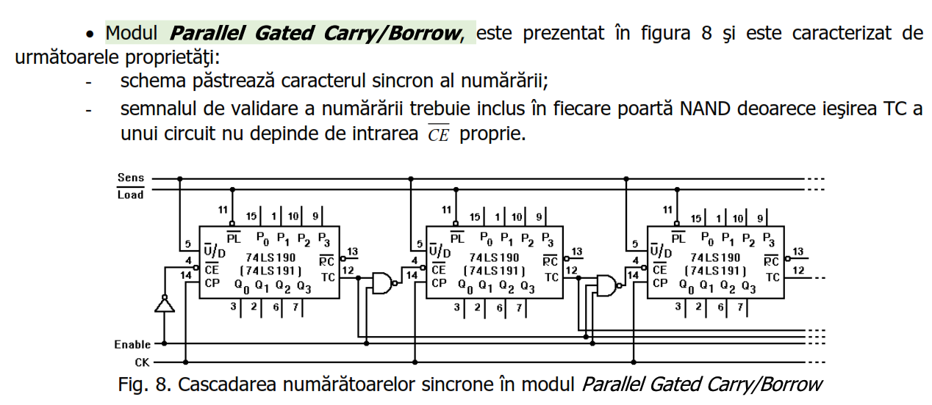
Numărătoare binare sincrone – Extinderea capacității de numărăare

Slide 35


















Slide 36






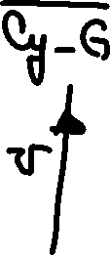

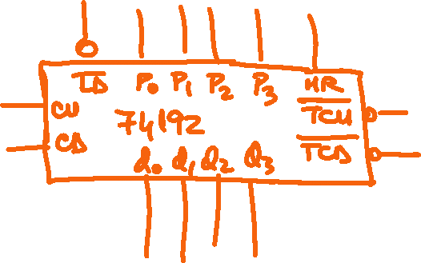
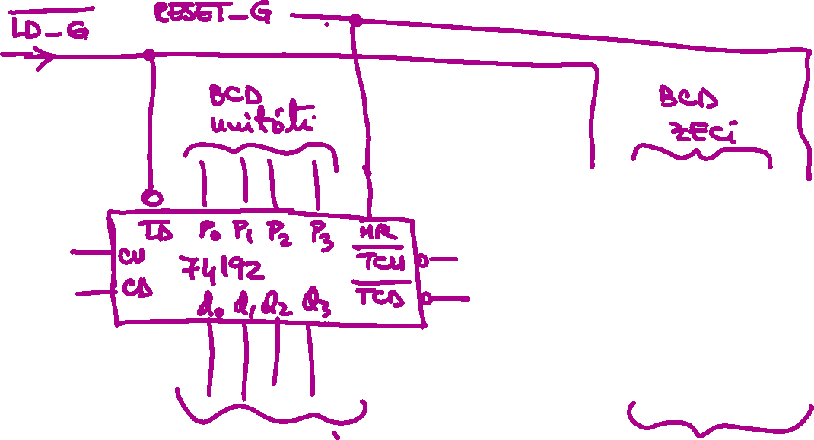

Slide 37



























